Slide 1



2
1
0
x
公司介绍产品宣传PPT模板
汇报人 千库网；汇报时间 XX年XX月
公司介绍 产品宣传 品牌展示 企业文化

Slide 2
目 录
CATALOG
01
02
03
04
公司介绍
公司团队
公司产品
发展规划
COMPANY
TEAM
PRODUCT
CUSTOMER

Slide 3
01
公司介绍
COMPANY

Slide 4

公司介绍
某某科技发展公司是全球领先的综合通信解决方案提供商。公司将为全球160多个国家和地区的电信运营商和企业网客户提供创新技术与产品解决方案，让全世界用户享有语音、数据、多媒体、无线宽带等全方位沟通。公司成立于2013年,未来将在香港和深圳两地上，是中国最大的通信设备上市公司。

Slide 5

公司介绍
我们的团队
团队是指拥有共同目标，并且具有不同能力的一小群人有愈识的协调行为或力的系统，这群人就如同人的五官一样，共同协作维持一个人的生存，缺一不可。
我们是-支专业的团队。我们的成员拥有多年的信息安全专业技术背景，来自国内知名安全公司的一线骨干。
我们是-支年轻的团队。我们的平均年龄仅有26岁，充满了朝气和创新精神。
我们是-支专注的团队。我们坚信，安全的品牌源自客户的信任。只有专注，才能做好安全。
我们是-支有梦想的团队。我们来自五湖四海，因为一个共同的梦想:做一家真正优秀的信息安全企业。为客户提供最可靠的互联网安全防护。
专业
年轻
专注
有梦想

Slide 6
企业理念
诚信铸就品质
决策
创新引领未来
远见
点击输人简要文字介绍，文字内容需概括精炼。不用多余的文字修饰，言简意赅的说明分项内容。点击输人简要文字介绍，文字内容需概括精炼。
坚持
团结
点击输人简要文字介绍，文字内容需概括精炼。不用多余的文字修饰，言简意赅的说明分项内容。点击输人简要文字介绍，文字内容需概括精炼。
创新

Slide 7
发展历程
2008-2012
1996
1996-2000
2008
您的内容打在这里，或者通过复制您的文本
您的内容打在这里，或者通过复制您的文本
2012
2012-2015
您的内容打在这里，或者通过复制您的文本
2002
2002-2008
2015
您的内容打在这里，或者通过复制您的文本
2000
2000-2002
点击输入标题
您的内容打在这里，或者通过复制您的文本
您的内容打在这里，或者通过复制您的文本

Slide 8

企业文化
定位
区域领先的传媒文化公司
1
2
理念
诚信、敬业、务实、创新
目标
3
国际化、品牌化、专业化
使命
4
成就客户、成就品牌、成就员工

Slide 9
公司大事记
2005
2012
2009
2003
2007
2015年2月
2013年5月
2013年8月
公司获市科技进步奖
公司成立
2014年12月
门户网站发布，举办品牌运营大会
2014年4月
公司年销售额达120万人民币
研制成功自主产权品牌

Slide 10

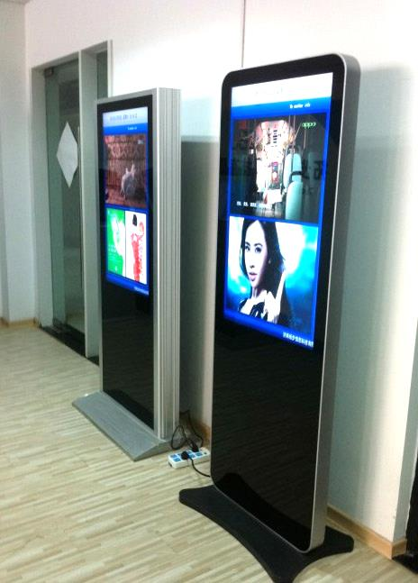

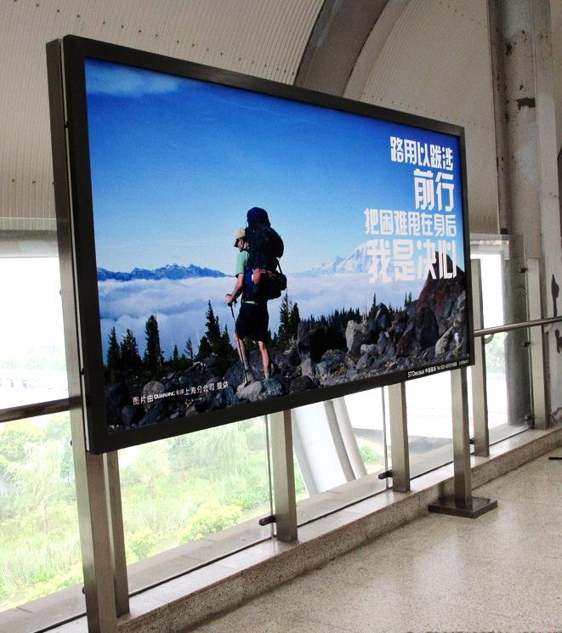

公司资源
资金
子公司
员工
加盟商
核心技术
2000万
5个
3000人
20个
12个

Slide 11
经营业绩
总体概述业绩
黑龙江
吉林
您的内容打在这里，或者通过复制您的文本后，在此框中选择粘贴。您的内容打在这里，或者通过复制您的文本后，在此框中选择粘贴。您的内容打在这里，或者通过复制您的文本后，在此框中选择粘贴。
新疆
辽宁
甘肃
内蒙古
华北地区
河北
北京
青海
宁夏
山西
山东
华东地区
西藏
陕西
河南
江苏
安徽
上海
四川
湖北
江西
浙江
湖南
贵州
福建
云南
广东
台湾
广西
华南地区
海南

Slide 12
经营业绩
1000
单位：万元
900
点击输入标题
800
780
您的内容打在这里，或者通过复制您的文本后，在此框中选择粘贴，并选择只保留文字。您的内容打在这里，或者通过复制您的文本后，在此框中选择粘贴，并选择只保留文字。
700
610
600
530
500
460
400
全年总额
300
200
23,800,000
100
项目一
项目二
项目三
项目四
计划数
完成数

Slide 13
经营业绩
高端
市场
周边
市场
点击添加描述
本地
市场
点击添加描述
细分
市场
添加主要标题内容
点击添加描述
发现问题是解决问题的先决条件，但仅仅满足提出问题是不够的，提出问题的目的就是为了有效的解决问题。人生就是解决一系列问题的过程。个体克服生活、学习、实践中新的矛盾时的复杂心理活动，其中主要是思维活动。教育心理学着重研究学生学习知识、应用知识中的问题解决。
点击添加描述

Slide 14
经营业绩
01
02
03
04
华南地区
华北地区
华东地区
总部地区
您的内容打在这里，或者通过复制您的文本后，
您的内容打在这里，或者通过复制您的文本后，
您的内容打在这里，或者通过复制您的文本后，
您的内容打在这里，或者通过复制您的文本后，

Slide 15
02
公司团队
COMPANY TEAM

Slide 16




项目成员
赵姓名
孙姓名
李姓名
陈姓名
职务名称
职务名称
职务名称
职务名称
点击输人简要文字介绍，文字内容需概括精炼。不用多余的文字修饰，言简意赅的说明分项内容……
点击输人简要文字介绍，文字内容需概括精炼。不用多余的文字修饰，言简意赅的说明分项内容……
点击输人简要文字介绍，文字内容需概括精炼。不用多余的文字修饰，言简意赅的说明分项内容……
点击输人简要文字介绍，文字内容需概括精炼。不用多余的文字修饰，言简意赅的说明分项内容……

Slide 17
组织架构
董事会
总经理
总监
部门
部门
部门
部门
职位
职位
职位
职位
职位
职位
职位
职位
职位
职位
职位

Slide 18





企业荣誉
您的内容打在这里，或者通过复制您的文本后，在此框中选择粘贴，并选择只保留文字。您的内容打在这里，或者通过复制您的文本后，在此框中选择粘贴，并选择只保留文字。

Slide 19
03
产品介绍
ENTERPRISE PRODUCTS

Slide 20





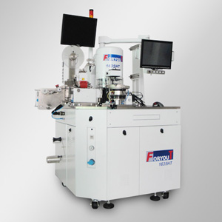
产品介绍
您的内容打在这里，或者通过复制您的文本后，在此框中选择粘贴，并选择只保留文字。
添加标题
您的内容打在这里，或者通过复制您的文本后，在此框中选择粘贴，并选择只保留文字。

Slide 21
产品介绍
点击添加标题
点击添加标题
您的内容打在这里，或者通过复制您的文本后，在此框中选择粘贴，并选择只保留文字。您的内容打在这里，或者通过通过复制您的文本。
您的内容打在这里，或者通过复制您的文本后，在此框中选择粘贴，并选择只保留文字。您的内容打在这里，或者通过通过复制您的文本。
点击添加标题
点击添加标题
您的内容打在这里，或者通过复制您的文本后，在此框中选择粘贴，并选择只保留文字。您的内容打在这里，或者通过通过复制您的文本。
您的内容打在这里，或者通过复制您的文本后，在此框中选择粘贴，并选择只保留文字。您的内容打在这里，或者通过通过复制您的文本。

Slide 22




产品介绍
01.
02.
03.
添加标题
添加标题
添加标题
您的内容打在这里，或者通过复制您的文本后，在此框中选择粘贴，并选择只保留文字。您的内容打在这里，或者通过复制您的文本后。
您的内容打在这里，或者通过复制您的文本后，在此框中选择粘贴，并选择只保留文字。
您的内容打在这里，或者通过复制您的文本后，在此框中选择粘贴，并选择只保留文字。

Slide 23
产品介绍
概念设想与实现
您的内容打在这里，或者通过复制您的文本后，在此框中选择粘贴，并选择只保留文字。您的内容打在这里。
产品成型测试
您的内容打在这里，或者通过复制您的文本后，在此框中选择粘贴，并选择只保留文字。您的内容打在这里。
产品调试运作
您的内容打在这里，或者通过复制您的文本后，在此框中选择粘贴，并选择只保留文字。您的内容打在这里。
受众反馈与产品发布
您的内容打在这里，或者通过复制您的文本后，在此框中选择粘贴，并选择只保留文字。您的内容打在这里。

Slide 24
产品介绍
2010
2013
添加标题
您的内容打在这里，或者通过复制您的文本后，在此框中选择粘贴，并选择只保留文字。
您的内容打在这里，或者通过复制您的文本后，在此框中选择粘贴，并选择只保留文字。
添加标题
2011
2014
添加标题
您的内容打在这里，或者通过复制您的文本后，在此框中选择粘贴，并选择只保留文字。
您的内容打在这里，或者通过复制您的文本后，在此框中选择粘贴，并选择只保留文字。
点击添加标题
2012
2015
您的内容打在这里，或者通过复制您的文本后，在此框中选择粘贴，并选择只保留文字。您的内容打在这里，或者通过复制您的文本后。
您的内容打在这里，或者通过复制您的文本后，在此框中选择粘贴，并选择只保留文字。
您的内容打在这里，或者通过复制您的文本后，在此框中选择粘贴，并选择只保留文字。

Slide 25
产品现状统计
类别
类别
4,000
2,910
类别
类别
3,580
3,110
类别
类别
3,020
3,496
类别
类别
2,800
5,689
类别
类别
2,430
4,020
类别
类别
1,850
5,158

Slide 26


品牌维护
添加标题
您的内容打在这里，或者通过复制您的文本后，在此框中选择粘贴，并选择只保留文字。
添加标题
您的内容打在这里，或者通过复制您的文本后，在此框中选择粘贴，并选择只保留文字。
添加标题
您的内容打在这里，或者通过复制您的文本后，在此框中选择粘贴，并选择只保留文字。

Slide 27
服务流程
添加标题
添加标题
添加标题
添加标题
您的内容打在这里，或者通过复制您的文本后，在此框中选择粘贴，并选择只保留文字。您的内容打在这里，或者通过复制您的文本后。
您的内容打在这里，或者通过复制您的文本后，在此框中选择粘贴，并选择只保留文字。
您的内容打在这里，或者通过复制您的文本后，在此框中选择粘贴，并选择只保留文字。
您的内容打在这里，或者通过复制您的文本后，在此框中选择粘贴，并选择只保留文字。

Slide 28
我们的优势
运作效率高
体系规范
点击添加文本点击添加文本点击添加文本点击添加文本
点击添加文本点击添加文本点击添加文本点击添加文本
流动资金保障
平台丰富
创意新
点击添加文本点击添加文本点击添加文本点击添加文本
点击添加文本点击添加文本点击添加文本点击添加文本
点击添加文本点击添加文本点击添加文本点击添加文本

Slide 29


点击添加标题
easy
点击添加标题
点击添加标题
您的内容打在这里，或者通过复制您的文本后，在此框中选择粘贴，并选择只保留文字。您的内容打在这里，或者通过通过复制您的文本。
您的内容打在这里，或者通过复制您的文本后，在此框中选择粘贴，并选择只保留文字。您的内容打在这里，或者通过通过复制您的文本。
添加标题
fast
点击添加标题
点击添加标题

Slide 30
04
发展规划
ENTERPRISE PRODUCTS

Slide 31
点击添加标题
在此添加说明文字在此添加说明文字
在此添加说明文字
STEP 3
点击添加标题
点击添加标题
STEP 2
您的内容打在这里，或者通过复制您的文本后，在此框中选择粘贴，并选择只保留文字。您的内容打在这里，或者通过通过复制您的文本。
您的内容打在这里，或者通过复制您的文本后，在此框中选择粘贴，并选择只保留文字。您的内容打在这里，或者通过通过复制您的文本。
STEP 4
STEP 1
点击添加标题
点击添加标题
您的内容打在这里，或者通过复制您的文本后，在此框中选择粘贴，并选择只保留文字。您的内容打在这里，或者通过通过复制您的文本。
您的内容打在这里，或者通过复制您的文本后，在此框中选择粘贴，并选择只保留文字。您的内容打在这里，或者通过通过复制您的文本。

Slide 32
点击添加标题
点击添加标题
您的内容打在这里，或者通过复制您的文本后，在此框中选择粘贴，并选择只保留文字。
点击添加标题
70%
您的内容打在这里，或者通过复制您的文本后，在此框中选择粘贴，并选择只保留文字。
58%
36%
点击添加标题
您的内容打在这里，或者通过复制您的文本后，在此框中选择粘贴，并选择只保留文字。

Slide 33
点击添加标题
您的内容打在这里，或者通过复制您的文本后，在此框中选择粘贴，并选择只保留文字。您的内容打在这里，或者通过通过复制您的文本。您的内容打在这里，或者通过复制您的文本后，在此框中选择粘贴，并选择只保留文字。您的内容打在这里，或者通过通过复制您的文本。您的内容打在这里，或者通过复制您的文本后，在此框中选择粘贴，并选择只保留文字。您的内容打在这里，或者通过通过复制您的文本。
您的内容打在这里，或者通过复制您的文本后，在此框中选择粘贴，并选择只保留文字。您的内容打在这里，或者通过通过复制您的文本。
点击添加标题
点击添加标题
63,856
86,169
上半年创收
（人民币）
下半年创收
（人民币）
标题
标题
标题
标题
标题
标题
标题
标题

Slide 34
点击添加标题
您的内容打在这里，或者通过复制您的文本后，在此框中选择粘贴，并选择只保留文字。
您的内容打在这里，或者通过复制您的文本后，在此框中选择粘贴，并选择只保留文字。
您的内容打在这里，或者通过复制您的文本后，在此框中选择粘贴，并选择只保留文字。您的内容打在这里，或者通过复制您的文本后，在此框中选择粘贴，并选择只保留文字。您的内容打在这里。
您的内容打在这里，或者通过复制您的文本后，在此框中选择粘贴，并选择只保留文字。您的内容打在这里，或者通过复制您的文本后，在此框中选择粘贴，并选择只保留文字。您的内容打在这里。
您的内容打在这里，或者通过复制您的文本后，在此框中选择粘贴，并选择只保留文字。您的内容打在这里，或者通过复制您的文本后，在此框中选择粘贴，并选择只保留文字。您的内容打在这里，或者通过复制您的文本后，在此框中选择粘贴，并选择只保留文字。

Slide 35
点击添加标题
您的内容打在这里，或者通过复制您的文本后，在此框中选择粘贴，并选择只保留文字。您的内容打在这里，或者通过通过复制您的文本。
您的内容打在这里，或者通过复制您的文本后，在此框中选择粘贴，并选择只保留文字。您的内容打在这里，或者通过通过复制您的文本。
1
2
3
4
5
您的内容打在这里，或者通过复制您的文本后，在此框中选择粘贴，并选择只保留文字。
您的内容打在这里，或者通过复制您的文本后，在此框中选择粘贴，并选择只保留文字。
您的内容打在这里，或者通过复制您的文本后，在此框中选择粘贴，并选择只保留文字。

Slide 36
新思路
新机遇
新市场
新项目
新模式

Slide 37
观
谢
看
谢

